Slide 1

TRƯỜNG MẦM NON ĐÔ THỊ SÀI ĐỒNG
KĨ NĂNG SỐNG
Kĩ năng cầm bút
Năm học: 2019 - 2020

Slide 2

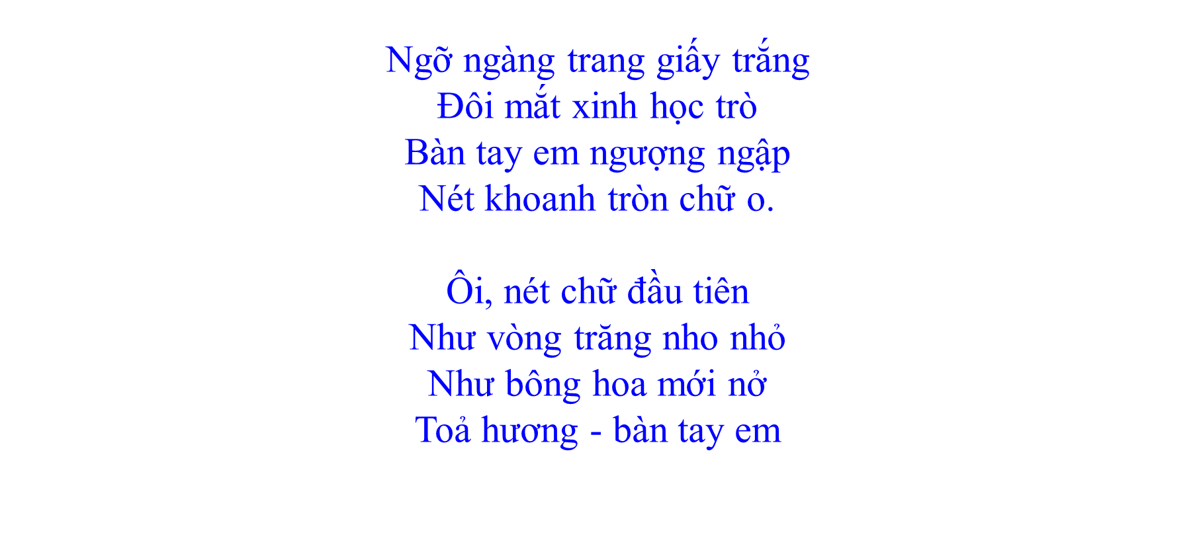
Ổn định tổ chức: Cô đọc bài thơ

Slide 3
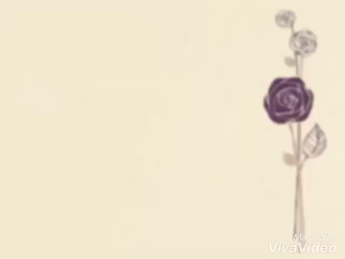
Xem video: cách cầm bút

Slide 4
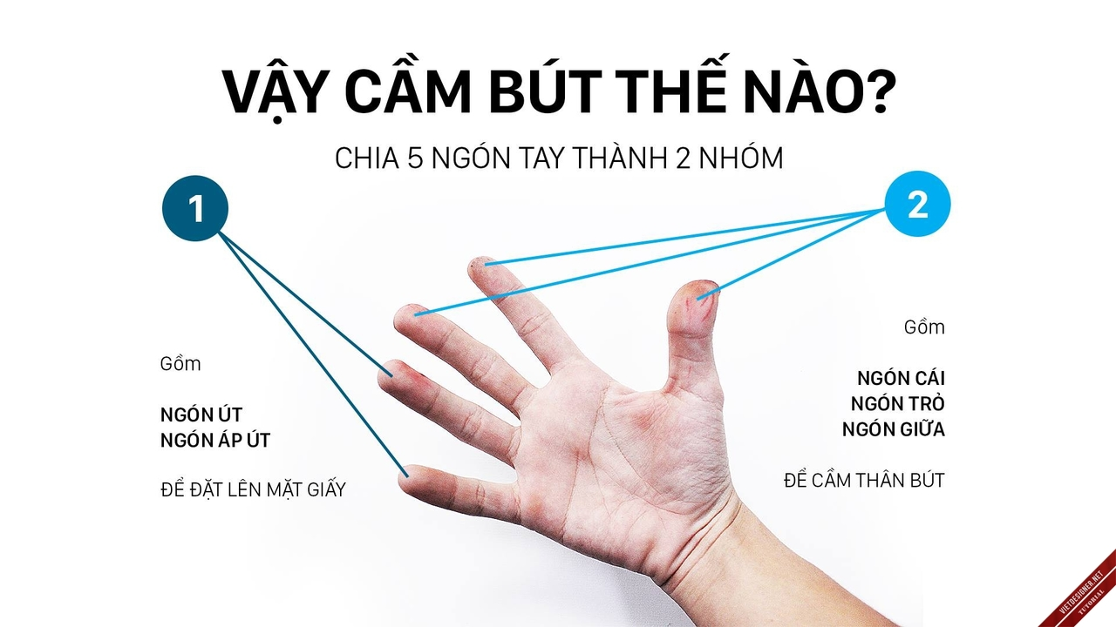

Slide 5
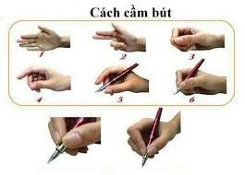

Slide 6
Trò chơi: Thử tài của bé

Slide 7


Câu 1: Cầm bút như thế nào là đúng?
- Đáp án 1:
+ Cầm bút bằng tay phải
+ sử dụng 3 ngón tay: ngón trỏ, ngón giữa và ngón cái
- Đáp án 2:
+ Cầm bút bằng tay phải
+ sử dụng 3 ngón tay: ngón trỏ, ngón út và ngón cái

Slide 8
Câu 2: Khi cầm bút cần cách ngòi bút như thế nào??
Đáp án 1:
5cm
Đáp án 2:
2,5 cm

Slide 9
Câu 3: Muốn viết đẹp cần chú ý điều gi?
Đáp án 1:
Cầm bút chặt tay, tô đậm
Đáp án 2:
Cầm bút ko quá chặt và ko ấn bút quá đậm

Slide 10

Trò chơi
Nhanh mắt nhanh tay

Slide 11
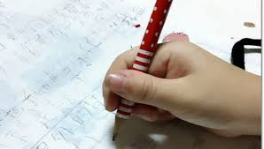
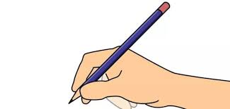

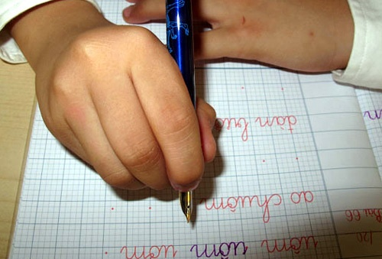
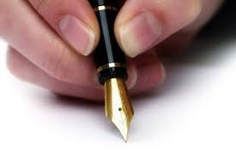
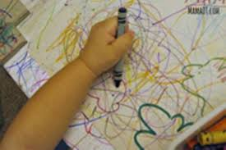
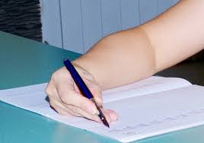

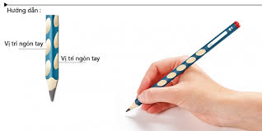

Slide 12


